Slide 1

PC용 주요 오픈소스SW 종류 및 이용

Slide 2
강사 소개 -오픈 소스 활동 이력
김프
  김프 UI 번역(2007-2009)
  김프 매뉴얼 번역 : 일부 번역(약 250페이지) (2006-2009)
  김프 한국어 사용자 커뮤니티 운영 (2008-2010)
오픈오피스
  오픈오피스 한국어 커뮤니티 부운영자 (2008-2009)
  오픈오피스 한국어 번역팀 리더 (2008-2010)
  오픈오피스 처음 시작하기 안내서 번역 : 약 450페이지 완역 (2010)
우분투
  우분투 한국어 사용자 커뮤니티 운영진 (2008-2009)
  우분투 한국 로코팀 컨택터 (2008-2009)
  우분투 한국어 배포판, 코분투(cobuntu) 초판 제작 : 9.04 (2009)
리브레오피스
  리브레오피스 UI 번역 (2012-2013)
  리브레오피스 내장 도움말 번역 (2012-2013)
  리브레오피스 라이터 안내서 번역 (2012-2013)
  리브레오피스 처음 시작하기 안내서 번역 (2012-2013)

Slide 3
Contents
Lesson 1. 소개
  강사 소개
  오픈소스 소개
  데스크탑용 대표 SW 소개
Lesson 2. 주요 오픈소스 SW 사용법 안내
  리브레오피스
  김프
Lesson 3. OSS 배포 및 전환
  성공 사례
  실패 사례를 통한 문제점과 해결책 모색
  변화 관리
Lesson 4. Best Practice of Migration to LibreOffice 1
Lesson 5. Best Practice of Migration to LibreOffice 2 및 정리

Slide 4
Lesson 1.
오픈 소스 소개

Slide 5
What is Open Source?
Open-source software (OSS) is computer software with its source code made available and licensed with a license in which the copyright holder provides the rights to study, change and distribute the software at no cost to anyone and for any purpose. Open-source software is very often developed in a public, collaborative manner. Open-source software is the most prominent example of open-source development and often compared to (technically defined) user-generated content or (legally defined) open-content movements.
- From Wikipedia

Slide 6
OSS? FOSS?
오픈소스 소프트웨어
  = OSS(Open Source software)
  = 공개 소프트웨어
  = 공개 소스 소프트웨어
자유 소프트웨어
  = 프리 소프트웨어(Free Software)
자유/오픈소스 소프트웨어
  = FOSS(Free/Opensource Software)
FLOSS
  = Free/Libre/Open Source Software

Slide 7
The Open Source Definition
By OSI(Open Source Initiative)
Free Redistribution
Source Code
Derived Works
Integrity of The Author's Source Code
No Discrimination Against Persons or Groups
No Discrimination Against Fields of Endeavor
Distribution of License
License Must Not Be Specific to a Product
License Must Not Restrict Other Software
License Must Be Technology-Neutral
Notes:
1. 자유로운 재배포
어떠한 형태로의 배포도 자유. 다른 라이센스를 가진 프로그램과 함께 배포도 가능.
2. 원시 코드
직접 같이 배포하거나 쉽게 구할 수 있는 방법 제시(인터넷 저장소 등)
3. 파생 저작물
변경, 번역, 추가 등..
4. 저작자의 원시 코드 원형 유지
원저작자에 대한 존중 표시
5. 개인 및 단체에 대한 차별 금지
6. 사용 분야에 대한 차별 금지
7. 사용 허가의 배포
프로그램과 허가를 같이 배포
8. 특정 제품에만 유효한 사용 허가의 금지
9. 다른 소프트웨어를 제한하는 사용 허가의 금지
10. 저작권의 기술 중립성 유지
향후에 예상되는 기술이나 인터페이스 등에 한정시키면 안됨

Slide 8
OSI vs. FSF
OSI (Open Source Initiative)
  소스 공개, 공유, 협업 강조
FSF (Free Software Foundation)
  지적재산권 부정, copyleft
Notes:
FSF 가 철학적인 측면을 강조하여 이상적인 모델을 그리고 있다면, OSI는 FSF의 철학(GPL)을 기초로 현실적인 접근을 시도

Slide 9


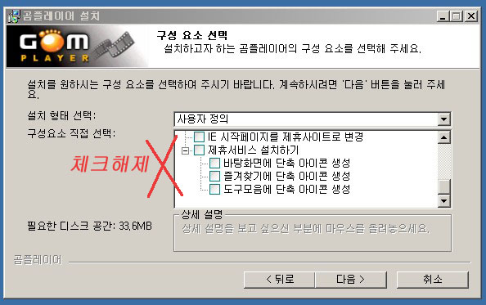



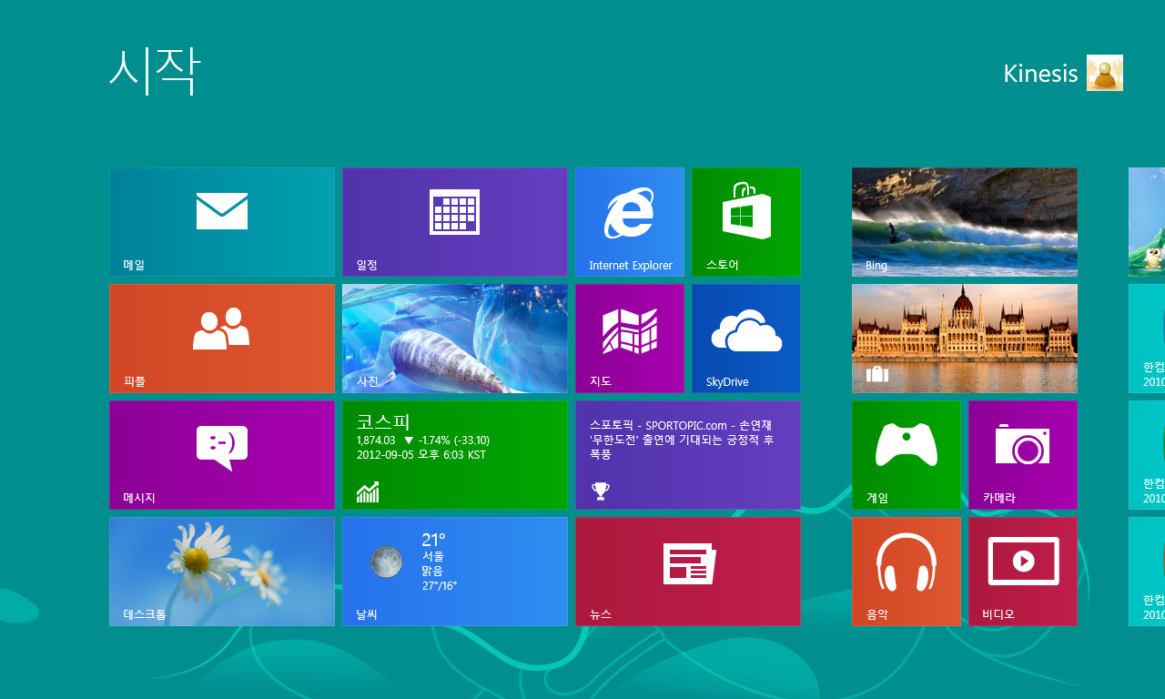







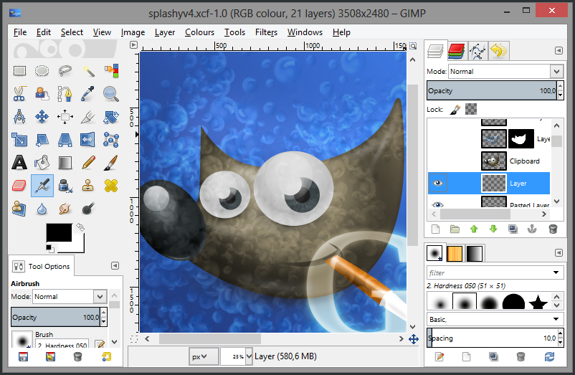



Software License?
유료
무료
독점소스
쉐어웨어, 애드웨어
데모, 베타
다중 라이센스
오픈소스

Slide 10















OSS for Windows
Web Browser
Office Suite
Graphics
Multimedia
Development
Web Development
Network
ETC,.
Notes:
Web Browser : Chrome, Firefox
Office Suite : LibreOffice, Apache OpenOffice, Calligra Suite
Graphics : GIMP, Inkscape, Scribus, Blender, Krita(Calligra Suite), Karbon(Calligra Suite)
Multimedia : VLC, Audacity
Development : Eclipse, VIM, Aptana, Netbeans, Notepad++
Web Development : BlueGriffon, KompoZer, Amaya, Bluefish
Finance : Gnucash
Network : FileZilla, Pidgin, putty
ETC,. : Infrarecorder, Freemind, 7-Zip, TrueCrypt, FreeFileSync
Web service: 슈가CRM, 줌라, 워드프레스,하둡, 몽고DB, 오픈스택
http://en.wikipedia.org/wiki/List_of_free_and_open-source_software_packages

Slide 11
Alternative OSS
MS Office, 아래아한글
  LibreOffice
  Apache OpenOffice
  IBM Lotus Symphony
  Calligra Suite (Koffice)
  Gnome Office
Notes:
- LibreOffice : OpenOffice.org 의 상표권을 가지고 있던 Sun Microsystems가 Oracle에 인수된 후, Oracle의 정책에 반발하여 나온 TDF(The Document Foundation)에서 OpenOffice.org 3.3 소스를 기반으로 분기. 현재 4.0 출시. 4.1 출시 예정
- Apache OpenOffice : Oracle이 OpenOffice.org 상표권은 Apache 재단에 인계한 뒤, 이름을 변경. 현재 3.4 버전까지 출시. 4.0 버전 출시 예정
- IBM Lotus Symphony : OpenOffice.org 2 를 기반으로 만듦. 후에 3.0까지 나왔으나 현재는 어떻게 진행되는지 잘 모름
- Calligra Suite : KDE 용 오피스 스위트인 KOffice가 이름을 바꾸며, 윈도우즈 환경에서도 사용 가능하게 됨.
- Gnome Office : Abiword, Gnumeric, Ease, Evince, Evolution, Inkscape 등의 기존에 있는 여러 프로그램을 묶은 오피스 스위트

Slide 12
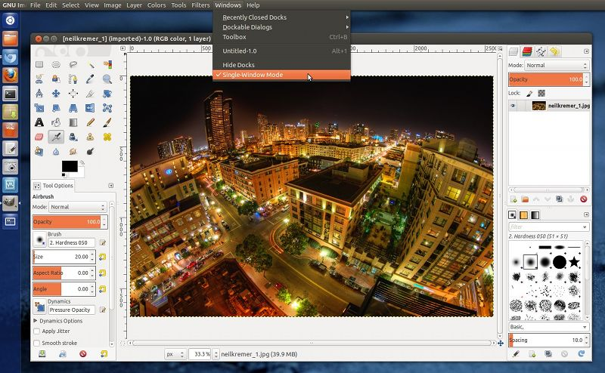
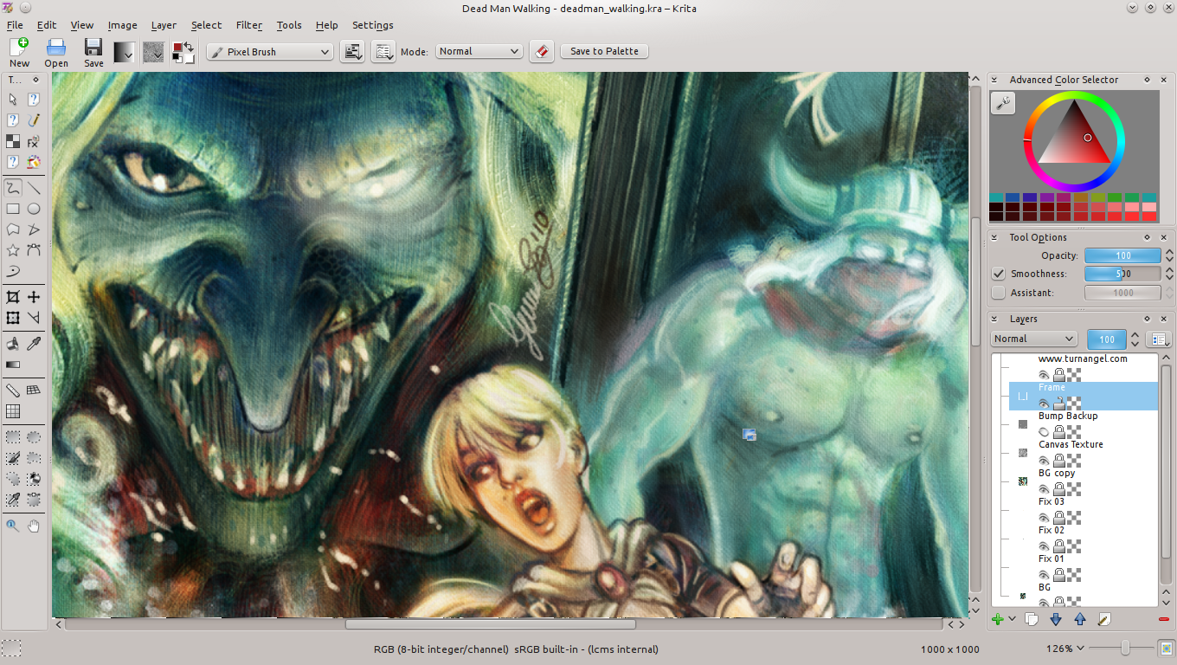
Alternative OpenSource SW
Adobe PhotoShop
  GIMP
  Krita
Notes:
- GIMP : 전통적인 포토샵 대체 SW
- Krita : Calligra Suite 커뮤니티쪽에서 개발. 김프보다는 가볍고 간단한 작업에 좋음.
- Paint.net : 오픈소스였으나, 3.5 부터는 클로즈 소스로 바뀜.

Slide 13
Lesson 2.
주요 오픈 소스 SW
사용법 안내

Slide 14
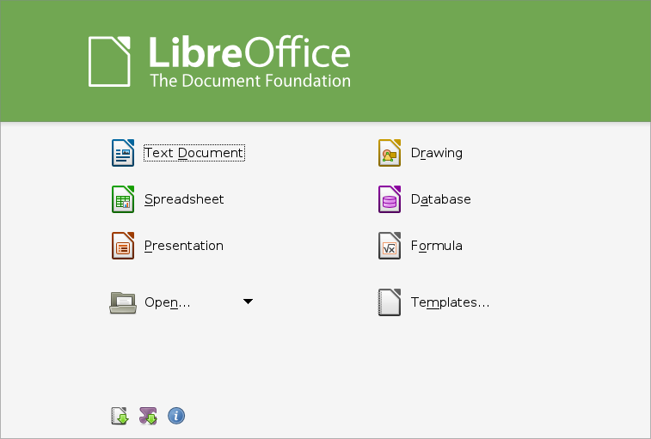
LibreOffice
LibreOffice소개
  기본 소개
  역사
프로그램 구성
  라이터(Writer)
  캘크(Calc)
  임프레스(Impress)
  드로우(Draw)
  베이스(Base)
  매쓰(Math)
Notes:
1. 기본 소개
: 사무용 업무 전문 프로그램, ODF 포맷
2. 역사
: 오픈오피스에서 분기.

Slide 15
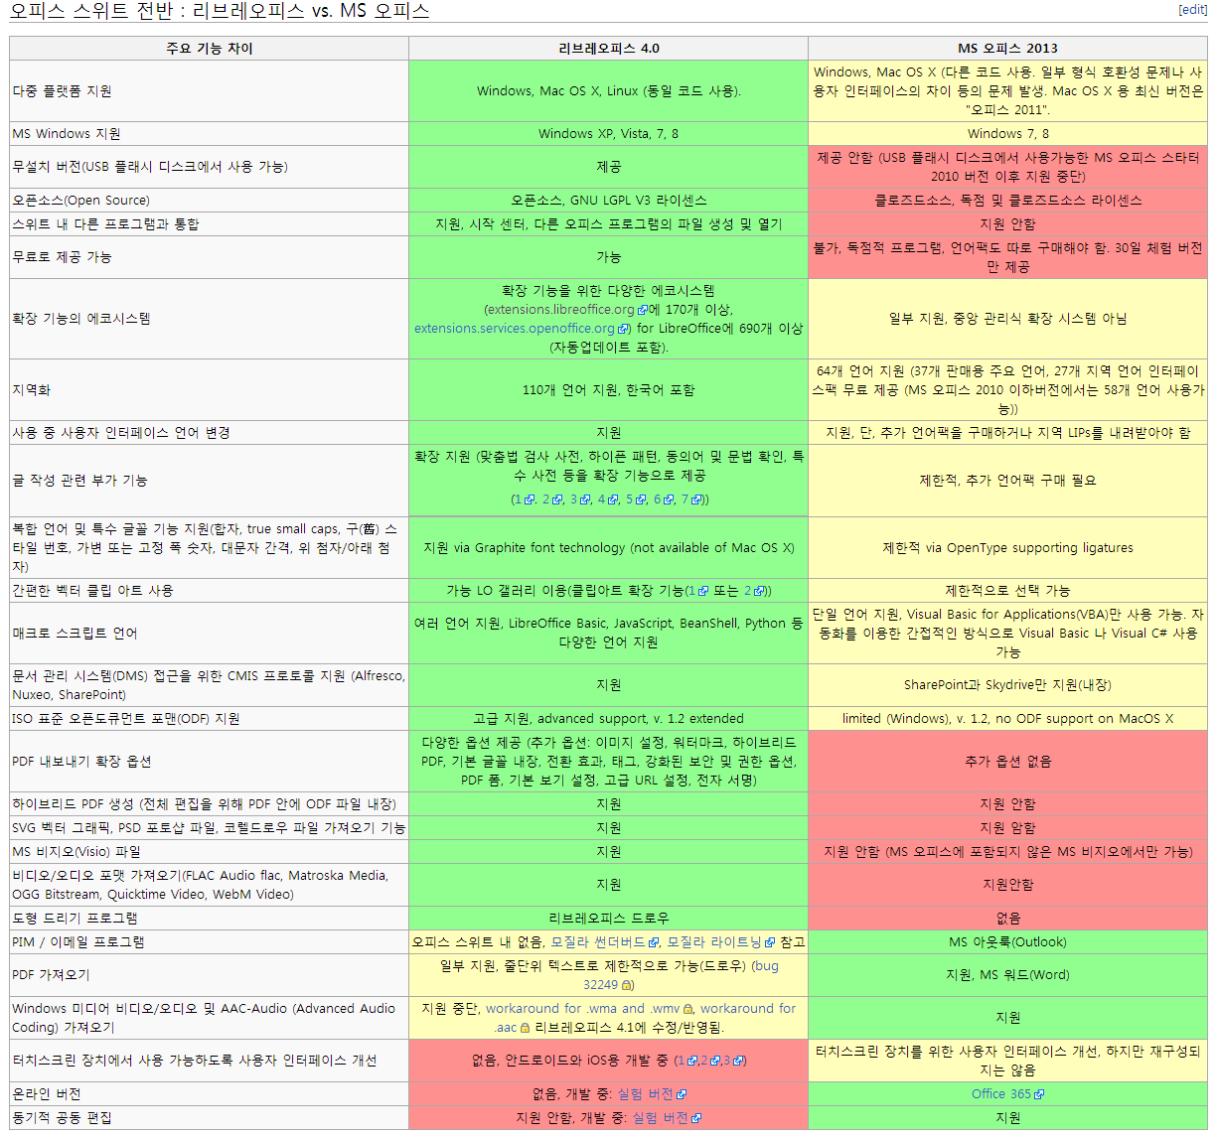
Difference of features
Notes:
https://wiki.documentfoundation.org/Feature_Comparison:_LibreOffice_-_Microsoft_Office/ko

Slide 16
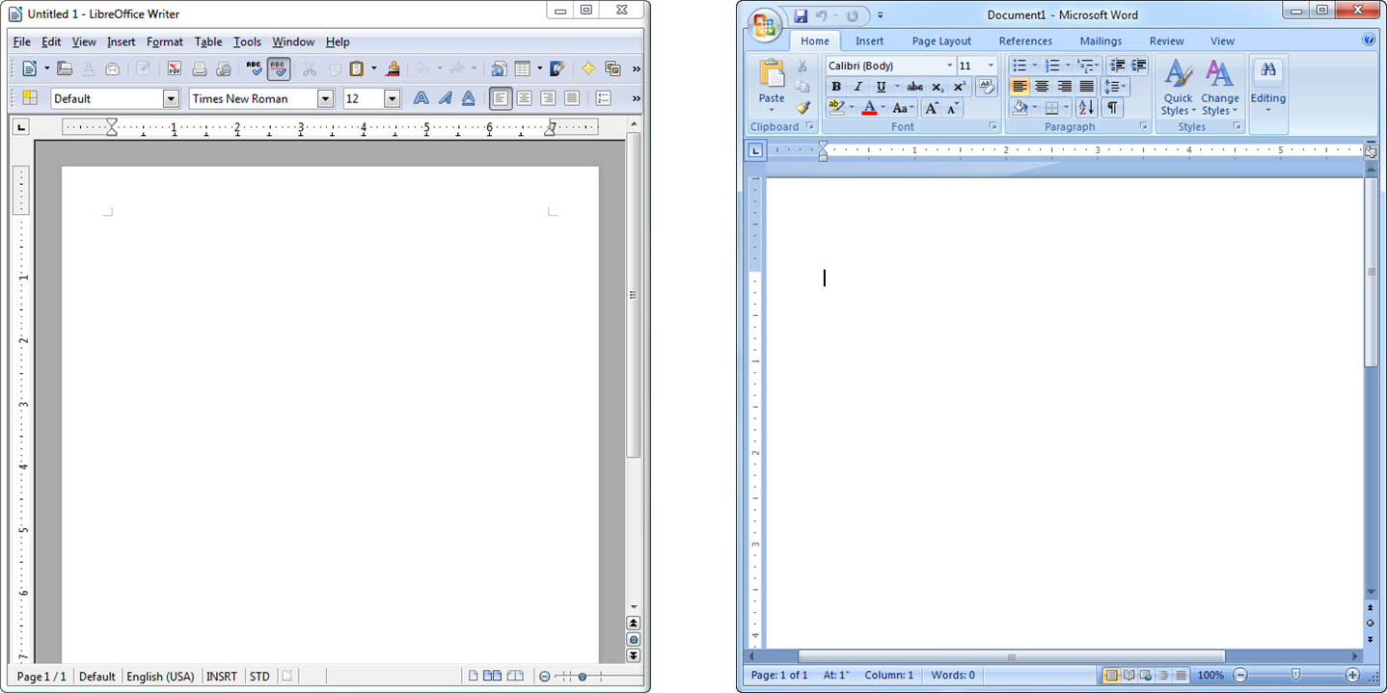
Writer vs Word

Slide 17
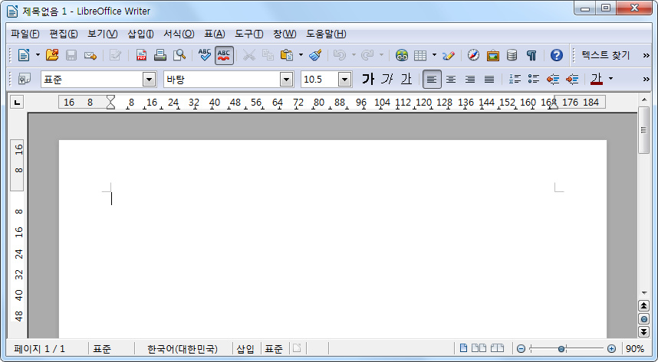
Writer
제목 표시줄
메뉴 모음
표준 도구 모음
서식 도구
상태 표시줄
Notes:
제목표시줄
메뉴 모음
표준도구 모음
서식도구
상태표시줄

Slide 18
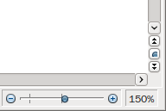
Writer
페이지 번호
페이지 스타일
언어
삽입 모드
선택 모드
변경 사항 저장 안됨
디지털 서명
개체 정보
보기 레이아웃
확대/축소 슬라이드
확대/축소 배율
이전
내비게이션
다음
Notes:
상태 표시줄
페이지 번호
페이지 스타일
언어
삽입 모드
선택 모드
변경 여부
전자 서명
개체 정보
보기 레이아웃
확대/축소
문서 보기 변경하기
페이지 이동 빠르게 하기

Slide 19
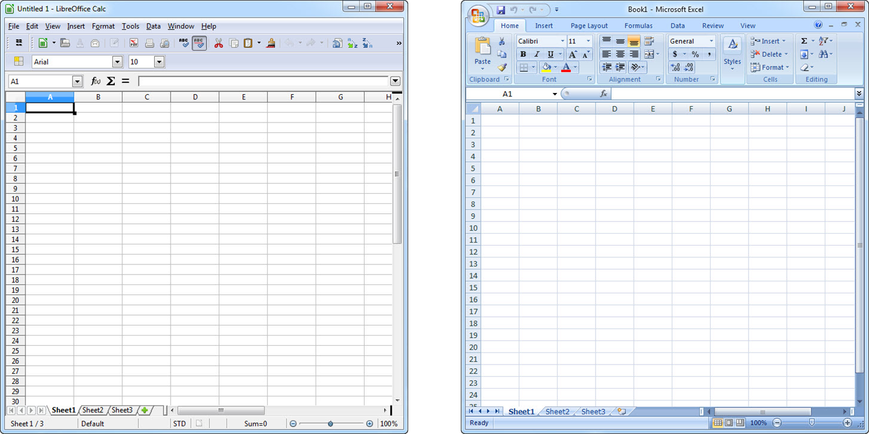
Calc vs Excel

Slide 20
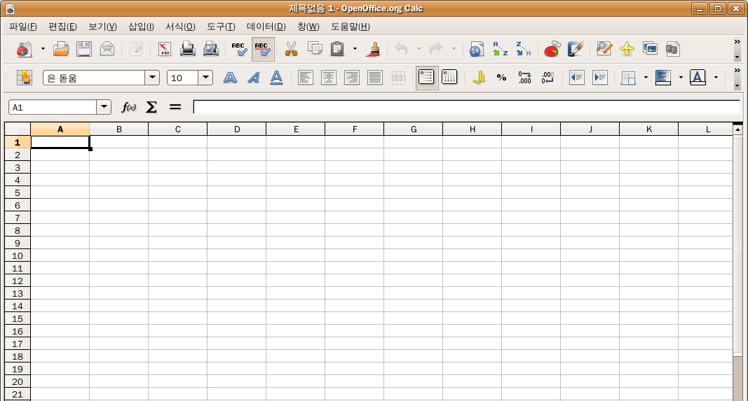
Calc
제목 표시줄
표준 도구 모음
메뉴 막대
서식 도구 모음
입력줄
열 머리
선택된 셀
선택된 셀 표시자
행 머리
Notes:
제목표시줄
메뉴 막대
표준 도구 모음
서식 도구 모음
선택된 셀 표시자
입력란
행머리
열머리

Slide 21
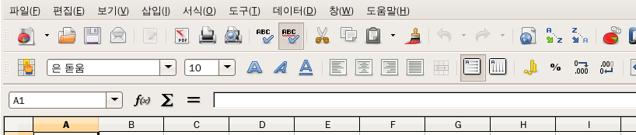

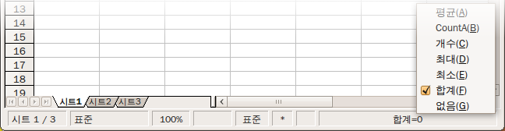
Calc
시트 번호
삽입 모드
페이지 스타일
수정 표시
확대/축소
디지털 서명
선택된 셀의 함수
Notes:
수식 표시줄
이름상자
함수 마법사
합계버튼
함수 버튼
시트 탭
상태 표시줄
시트번호
페이지 스타일
확대/축소
삽입모드
수정 여부 표시
디지털 서명
선택된 셀의 함수

Slide 22
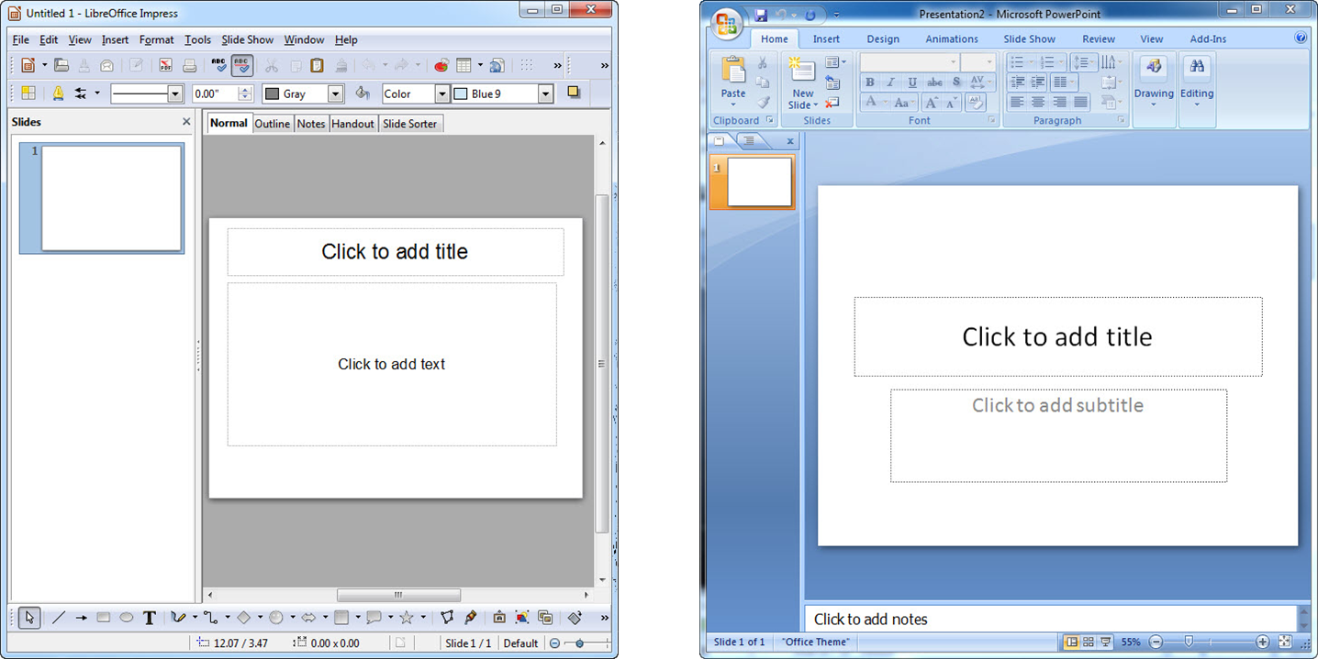
Impress vs Powerpoint

Slide 23
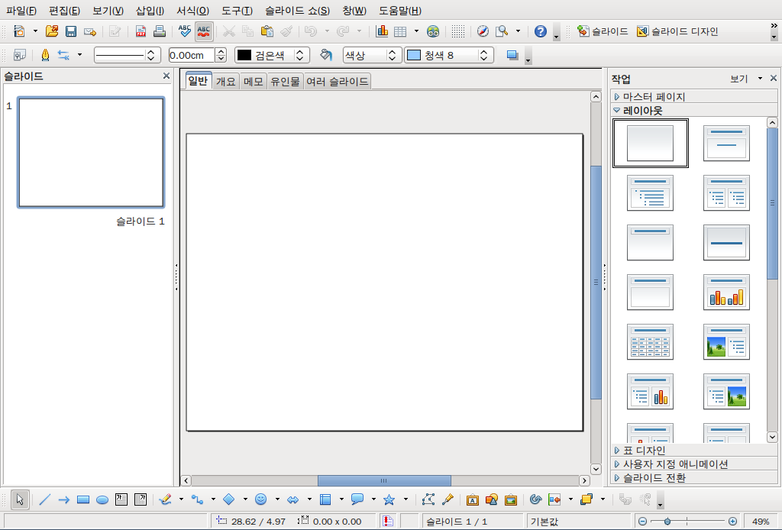
Impress
슬라이드 창
작업 공간
작업 창
Notes:
슬라이드 창
새로운 슬라이드 추가/삭제
슬라이드 감추기/표시
슬라이드의 이름 바꾸기
슬라이드 복사/이동
프리젠테이션의 슬라이드 순서 변경
슬라이드 디자인 변경(여러 개 동시 변경 가능)
작업 공간 : 일반, 개요, 메모, 유인물, 여러 슬라이드
작업 창
마스터 페이지
레이아웃
표 디자인
슬라이드 전환

Slide 24
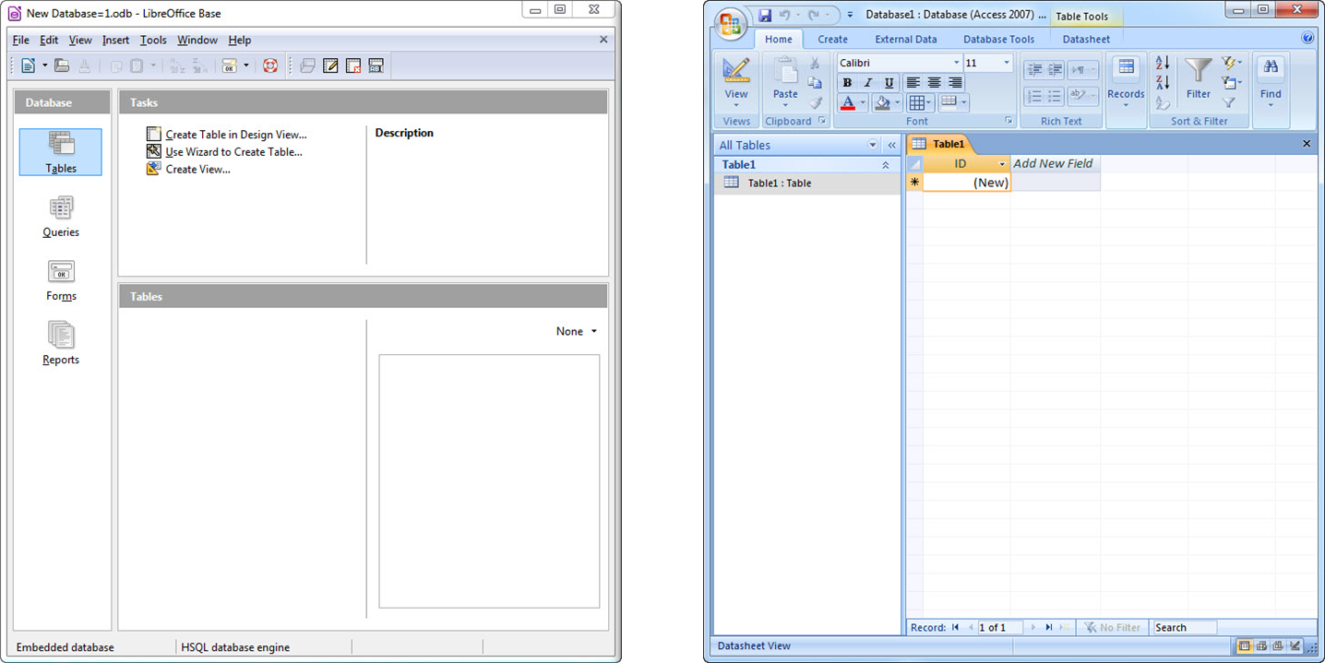
Base vs Access

Slide 25
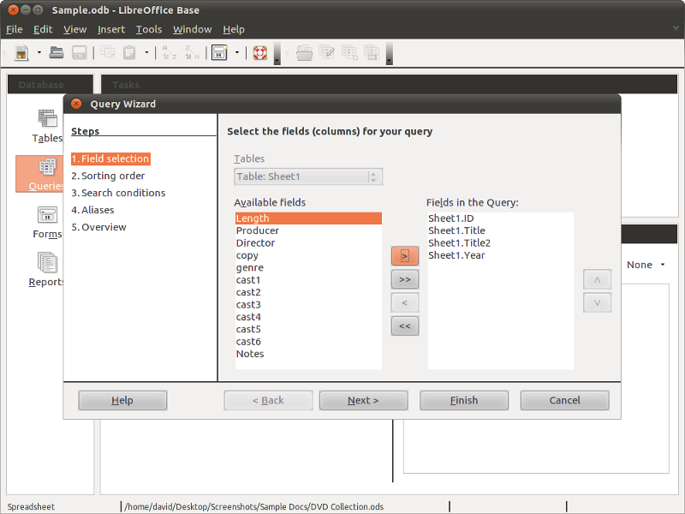
Base

Slide 26
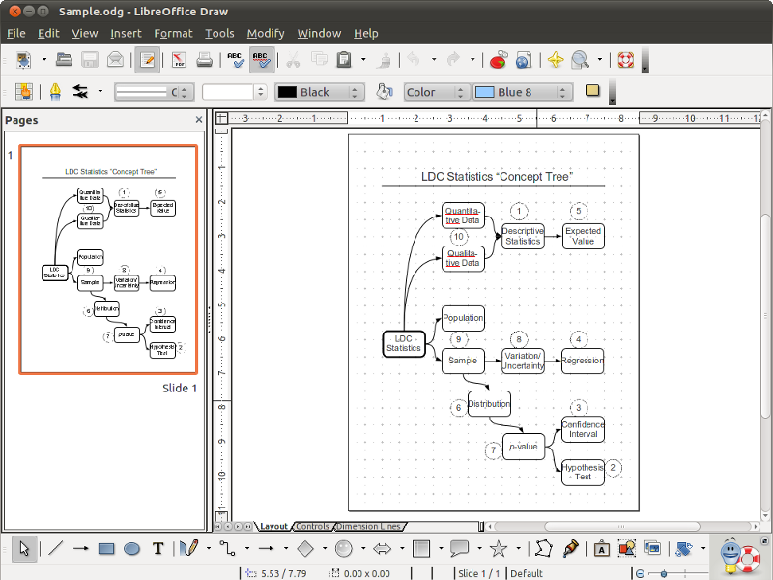
Draw

Slide 27

Math

Slide 28

Switching from MS Office
단축키
파일 호환성
매크로
Notes:
https://help.libreoffice.org/Common/About_Converting_Microsoft_Office_Documents

Slide 29
GIMP
김프 소개
  주요 기능
포토샵과의 차이
포토샵처럼 만들기
Notes:
김프(GIMP) = General Image Manipulation Program
초기 제작 : 스펜서 킴벨, 피터 매티스UC버클리UC버클리
GTK+ => 그놈 개발의 기반이 됨
색상 관리
선택과 경로
이미지 편집
레이어, 레이어마스크, 채널
붓, 무늬, 그라디언트
자동화, 스크립트, 필터

Slide 30
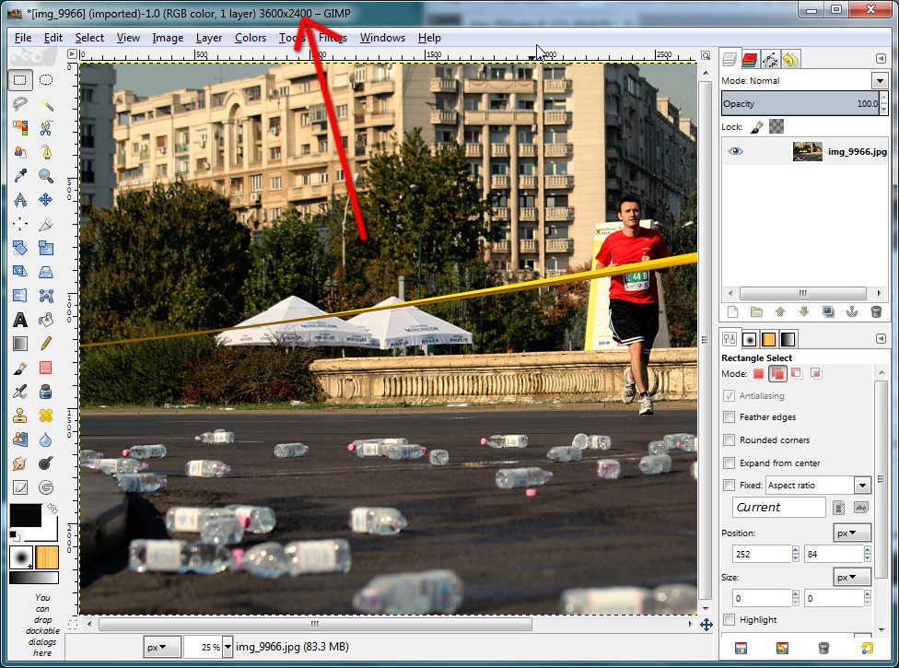
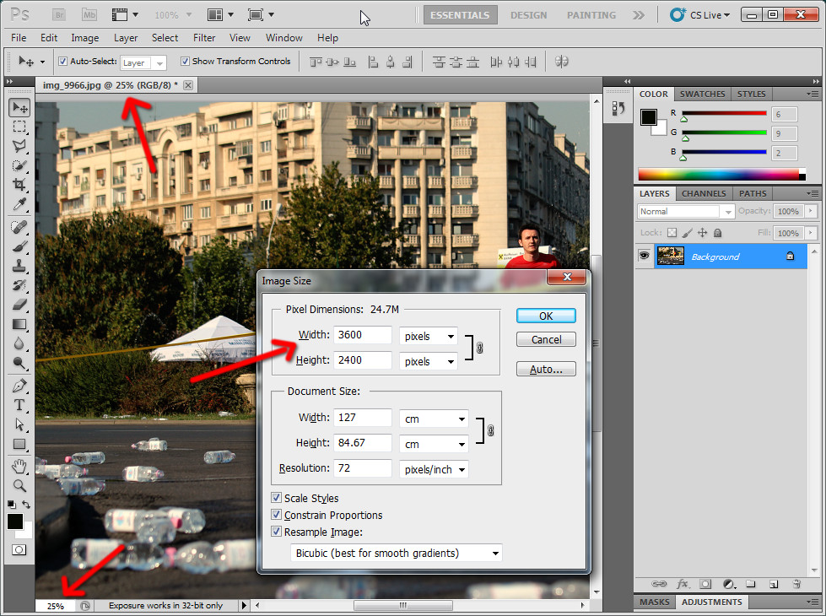
GIMP vs PhotoShop
Notes:
http://dl.meetthegimp.org/GIMP_vs_PS_r2.pdf
http://nicubunu.blogspot.kr/2013/06/photoshop-versus-gimp.html

Slide 31
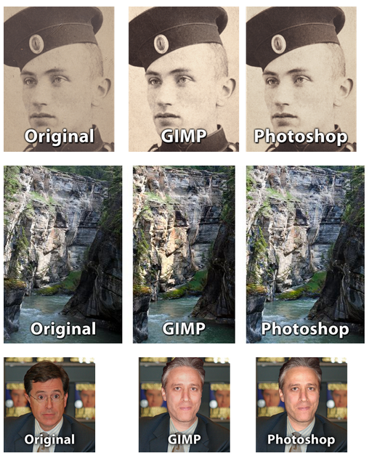
GIMP vs PhotoShop
Notes:
http://dl.meetthegimp.org/GIMP_vs_PS_r2.pdf
http://nicubunu.blogspot.kr/2013/06/photoshop-versus-gimp.html

Slide 32
Retouching with GIMP
Notes:
http://www.youtube.com/watch?v=WDB-MEFhX5w

Slide 33

Switching From PhotoShop to GIMP
Plug-ins
Filters
Change shortcuts
Notes:
PSPI plugin : http://tml.pp.fi/gimp/pspi.html
Layer effects plugin : http://registry.gimp.org/node/186
CMYK Color Separation : http://cue.yellowmagic.info/softwares/separate-plus/index.html
Liquid Rescale : http://liquidrescale.wikidot.com/
Essential Brushes : http://browse.deviantart.com/resources/applications/gimpbrushes/?order=9
GAP : http://www.gap-system.org/Download/index.html
그 외 플러그인 : http://registry.gimp.org/

Slide 34
Lesson 3.
OSS 배포 및 전환

Slide 35
Success cases of OSS for Org.
한국 우체국
  2005년, 4,748대, 리눅스 데스크탑(아시아눅스)으로 전환
  연간 10억원 절약
베트남 당 중앙 사무실
  2008년, 20,000대, MS Office → 오픈오피스
베트남 교육부
  2008년, 20,000대, MS Office → 오픈오피스
인도 정부
  2005년, 오픈오피스 CD 배포
  타밀어 350만장, 힌두어 350만장
스페인, 에스트레마두라
  2003년부터 약 80,000대 리눅스 보급
스페인, 안달루시아 지방 정부
  2003년 리눅스 CD 50만장 배포
  2007년 기준, 학교 내 18만대 이상의 컴퓨터에 리눅스 보급, 백만 이상의 사용자 확보
프랑스, 헌병대
  2005년부터 70,000대에 오픈오피스 보급
Notes:
Market Share Analysis of OpenOffice.org
http://wiki.openoffice.org/wiki/Market_Share_Analysis
Linux Success Stories
http://www.linfo.org/linux_success_stories.html
Linux Success Stories
http://shersonb.net/linuxsuccess.psp

Slide 36
Success cases of OSS for Org.
프랑스, 세무국
  2006년부터 80,000대에 오픈오피스 보급
  라이센스 비용 2950만 유로(440억원) → 전환 비용 20만 유로(3억원)
프랑스, 국가기술부
  2004년, 60,000대 워크스테이션 및 2000대 NT 서버를 맨드리바 리눅스로 교체
독일, 니더 작센주 세무서
  2006년, 12,000대, 수세 리눅스로 전환
독일, 뮌헨시
  2005년-2008년
  시내 정부 사무실 15,000대 컴퓨터 중 14,000대 리눅스 보급
브라질 은행
  71,000대에 오픈오피스(BrOffice.org) 설치
브라질 연방 정부
  50,000대 데스크탑에 오픈오피스(BrOffice.org) 배포
브라질, 파라나 정부
  40,000대 데스크탑에 오픈오피스(BrOffice.org) 배포
Notes:
Market Share Analysis of OpenOffice.org
http://wiki.openoffice.org/wiki/Market_Share_Analysis
Linux Success Stories
http://www.linfo.org/linux_success_stories.html
Linux Success Stories
http://shersonb.net/linuxsuccess.psp

Slide 37

Fail cases of OSS for Org.

Slide 38
Fail cases of OSS for Org.
사전조사 및 계획 미비
강제 도입
교육 미비
전담팀 부재
저항에 무대책
Notes:
사전조사 및 계획 미비
어느 부서에, 어떤 프로그램을, 어떤 방식으로 도입/교체할 것인지, 그에 따른 계획과 비용 등에 관한 계획이 없는 경우
이거 좋아 써봐. => 아무런 계획없이 단순한 몇 가지 사용법만 교육하는 경우
강제 도입
오늘부터 OSS로 전부 바꾼다.
=> 업무 차질 발생, 직원들의 불만 발생
교육 미비
도입 전/도입 후 교육 미비
관리 전담팀 부재
기존 업무에 추가 업무로 인식됨
문의할 곳이 없음
저항에 무대책
직원들의 비호응, 사보타지, 불평불만 등에 대한 해결책 없음

Slide 39
Efforts of OSS for Org.
BRISTOL CITY COUNCIL
: 브리스톨 시, 영국 남서부의 항구 도시
  알프레스코(alfresco)를 기반으로 한zaizi 솔루션 사용. 알프레스코는 CMS
September 2010
  마이크로소프트에 묶여 오도가도 못하게 된 브리스톨 의회의 오픈소스 전략
November 2010
  브리스톨 의회의 오픈소스 계획 보류
June 2011
  브리스톨 시의회 오픈소스 프로젝트 혼란에 빠지다.
  브리스톨 시의 오픈소스 소프트웨어 항해 난항
August 2011
  Computacenter, 반-오픈소스 진영의 편견을 들어 브리스톨 시의회 정책을 비웃다.
September 2011
  브리스톨 의회의 오픈소스 계획, 보안 문제 해결 실패
October 2011
  리눅스 IT, 브리스톨 시의회의 오픈소스 전략 지원
  내각 의회, 좌초된 브리스톨 오픈소스 운동 재기동 시도
  브리스톨 시의회의 오픈소스 소프트웨어 정책에 청신호
  브리스톨 시의회, “환상적인” 오픈소스 프로젝트에 박차
  브리스톨 시의회, 지방 정부의 리눅스 도입을 선도
  브리스톨 시의회 오픈 소스 프로젝트 시행
  브리스톨 시외회, CESG 논의 이후 오픈소스 프로젝트 지속
Notes:
http://opengov2013.zaizi.com/democratizing-softwares-bristol-city-councils-open-source-success-story/

Slide 40
A Key of Success
경영진 / 의사 결정권자의 이해와 협력
체계적인 변화 관리 시스템 구축
  철저한 사전 조사
  교육
  지속적인 관리 및 격려

Slide 41
경영진/의사 결정권자 이해와 협력
오픈소스 도입은 주로 전사적 도입
전담팀 필요(도입 전/교육/도입 후 관리)
경영진이나 의사 결정권자의 이해와 협력이 필수

Slide 42
오픈소스 사용의 당위성
“Imagine a car manufacturer, who would be trying to sell you a car and when they sell you this car, they tell you, “Oh by the way, we’re not going to tell you what’s in the car. We’re not going to tell you what its made of. Or what components are in it. We’re not going to let you look under the bonet. We’re not really bothered to fix things. If you find that something goes wrong, we might try to fix your car but probably you’ll have to wait until we bring out a new car and then you’ll have to buy that car.
And if you car doesn’t do exactly what you thought, then that’s you’re fault really. Its not our fault. I think if a car manufacturer would do that to you, you would stick to fingers up to them and you’d go elsewhere and you’d either buy a bike or start catching the bus.
The sad truth about this analogy is, in the software world, this is normal. That’s the way it is. That’s the way its been for decades. And there is a real problem of liberty there. The software world is sort of a lockdown world, which is stifling the liberty of users in that area and to me open source is a key way out of that. Open source is a way back into what I would call ‘the real world’. The way things are done back in the real world. You know if you buy something, you know how it works and to fiddle with it and change it, make it better, make it different. Its entirely up to you. That’s the way things are in the real world and that’s how the software world should be.”
- 브리스톨 시티 카운실의 주의회 의원 Mark Wright

Slide 43
Benefits of OpenSource
비용 절감
공개된 소스 코드
공급자에 얽매이지 않음
보안상의 안정성
Notes:
비용 절감
소프트웨어 구매, 관리, 배포 비용 감소
공개된 소스 코드
버그 수정, 성능 개선, 다른 응용 가능
공급자에 얽매이지 않음
일반적으로 EULA(최종 사용자 약관)에 버그 수정에 대한 면책 명시
버그 수정, 성능 개선 시 소스 코드가 있으므로 제작사가 아닌 다른 업체에 의뢰 가능
보안상의 안정성
공개되었기 때문에 더 안전하다. 리눅스가 증명

Slide 44
Concerns about OpenSource
Fear, uncertainty and doubt (FUD)
리눅스 점유율
  서버, 메인프레임, 슈퍼컴퓨터
  임베디드(셋톱박스, 디지털 텔레비전)
  스마트폰, 태블릿
오픈오피스 계열 점유율 및 다운로드 수 증가
이미 검증됨

Slide 45
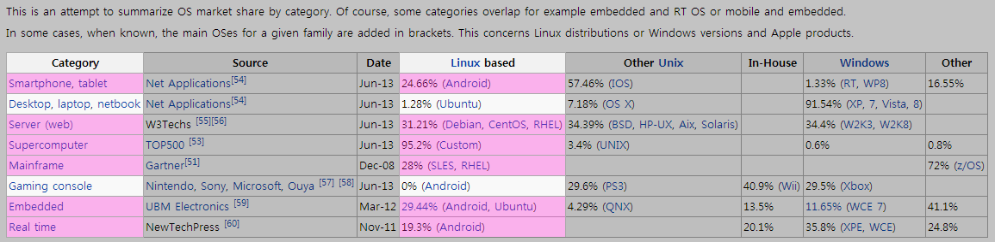
Marketshare of Linux

Slide 46
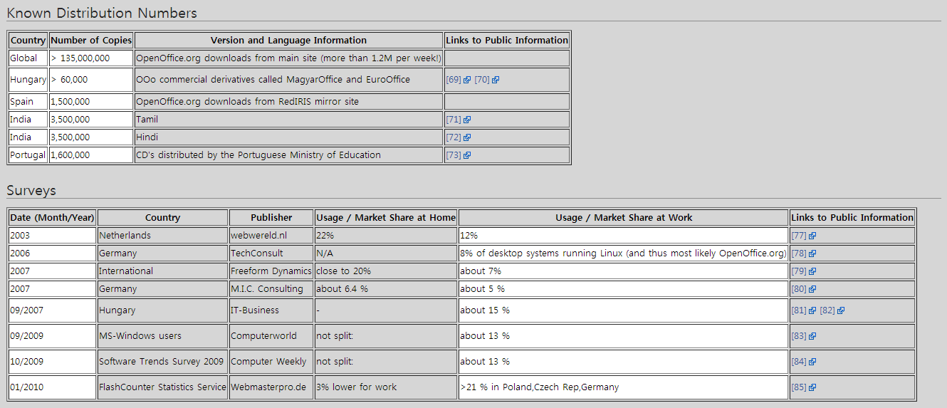
Marketshare of OpenOffice.org

Slide 47
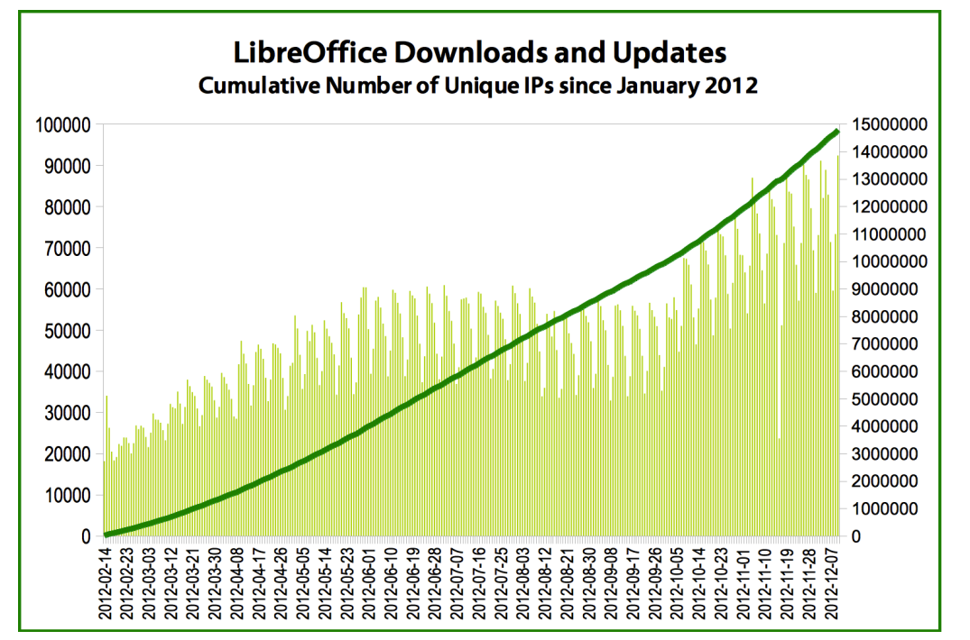
Downloads of LibreOffice

Slide 48
Other problems of OSS
License problems
  NOT AT ALL for customers
Integration with Groupware
  가능성 존재. 하지만 해결책도 존재

Slide 49

Milestones for Changes

Slide 50
What is Change Management?
시간 관리가 시간을 관리하는 게 아닌 것처럼
변화 관리란 변화를 관리한다는 말이 아니다.
변화 관리란,
변화에 노출된 직원들의 심리를 관리해서
변화에 대한 저항을 줄이고 신속한 협조를 얻어내려는 노력이다.
- from "변화관리"의 의미, http://hrm-u.tistory.com/474

Slide 51
Change Management
변화의 필요성 인식/ 대상 선정
실행 체계 구축 및 문화 정착
추진팀 구축 및 조직 내 공감대 형성
단기적 /가시적
성과 창출
문제에 대한 해결책 수립
변화에 대한
저항 극복
Notes:
1. 변화의 필요성 인식
1) 기폭제가 되는 사건
2) 외부환경 변화
3) 외부환경 분석 결과와 조직진단
2. 변화 추진팀의 구축과 지원세력 확보
이해관계자 파악: 변화의 성공과 실패에 이해관계가 있는 내부/외부 집단
3. 해결대안의 개발 및 수립
해결대안의 구비요건: 구체성, 실행가능성
4. 변화에 대한 저항의 극복
(1) 변화거부의 이유 : 개인차원
(2) 변화거부의 이유 : 조직차원
(3) 저항극복 전략 : 참여, 의사소통 전략
변화의 준비 – Communication 계획
5. 단기적 가시적 성과 창출
6. 실행체계 구축 및 문화정착
관련 제도, 규정의 일관성 유지
새로운 방법의 교육 · 훈련
효과 파악과 홍보 : 변화하면 몸에 좋은 이유
변화하는 현장상황에의 끊임없는 적응과 개선
평가지표의 제도화

Slide 52
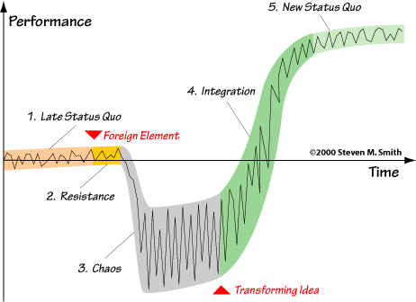
Change Management Curve

Slide 53
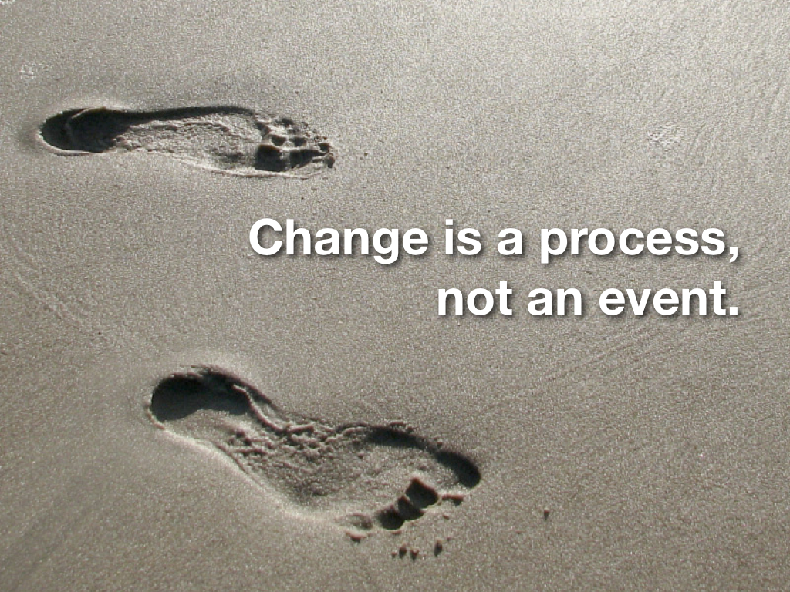
Change Management

Slide 54
Partners of OpenSource
개발자 커뮤니티
  한국리눅스문서화프로젝트(KLDP)
  자바까페
  PHP School
  안드로이드펍
  한국리눅스유저그룹(KLUG)
사용자 커뮤니티
  우분투 한국 사용자 모임
  한국 모질라 커뮤니티
  그놈코리아
http://www.oss.kr/oss_repository13

Slide 55
Partners of OpenSource
정보통신산업진흥원
  http://www.nipa.kr
공개 SW 역량플라자
  http://www.oss.kr
한국 공개 SW 협회
  http://www.kossa.kr
Open Source Learning Community
  http://olc.oss.kr

Slide 56
Lesson 4.
Best Practice of
Migration to LibreOffice 1

Slide 57
I.기본 원칙
현실적인 기대치 설정
인내심을 가지고 중도 포기하지 않기
단순히 비용 절감이나 기술적인 면이 아닌 “사람”과 관계된 일임을 주지하기
경영진의 후원이 핵심
조직 내 문화/습관 반영
각 단계별 피드백 수집

Slide 58
II.사전 작업
경영진의 지원과 책임 하에 하위 위원회 결성
프로젝트 계획 수립
  의사 소통
  MS Office 의존성 여부 확인
  시나리오 작성
  일반적인 문제에 대한 해결책 마련
  문서 변환
Notes:
의사소통
의사소통 계획 수립
목표와 중간 목표 수립
주요 관계자 및 경영진 지원 확인
의사소통 채널 확인(이메일, 사내 뉴스그룹, 사내 인트라넷, 세미나 등)
주요 메세지
마이그레이션이 필요한 이유
일부 직원들에게 일시적인 어려움/부담이 있음을 인지
MS 오피스 의존성 여부 확인
Who? : 소속 부서, 문서를 주고 받는 대상
What? : 프로그램별 사용 현황 조사(빈도, 강도)
How? : 각 직원들이 프로그램을 사용하는 방식 조사
분류하기
문서/서식/매크로 : 더 이상 사용하지 않는 것, 이전 후 사용하지 않을 것, 변환해서 사용할 것
MS 오피스 의존 목록: 절대적인 것, 대체 가능한 것, 사용하지 않는 것
써드파티 프로그램 의존 목록 : 내부 생산 프로세스에 영향을 주는 것과 그렇지 않은 것

Slide 59
시나리오 작성
단순한 환경 조성
  최소한의 기능 요구 사항과 그에 따른 사무/지원 인원
  공동 편집 배제 – 읽기 전용 포맷(PDF)로 내보내기
  매크로 개발 배제
ODF 표준화
  ODF 포맷을 기준으로 한 조직 전체 표준 제정
  MS 오피스를 사용해야만 하는 예외 경우
Notes:
단순한 환경 조성
최소한의 기능 요구 사항과 그에 따른 사무/지원 인원
공동 편집 배제 – 읽기 전용 포맷(PDF)로 내보내기
매크로 개발 배제
ODF 표준화
ODF 포맷을 기준으로 한 조직 전체 표준 제정
MS 오피스를 사용해야만 하는 예외 경우
복잡한 스프레드시트 기능을 사용하는 경우
MS 오피스를 사용하는 외부 조직과 문서를 교환하는 경우

Slide 60
일반적인 문제
호환성 이슈
데이터 분석 기능을 주로 사용하는 경우
그룹웨어 등 기존 IT 인프라와의 통합
MS 오피스를 이용한 프로그램 개발
기존 습관의 저항
Notes:
호환성 이슈
리브레오피스와 MS 오피스를 자주 번갈아 사용하는 경우(내부적/외부적)
매크로를 광범위하게 사용하는 경우(특히 임시로 만들었거나 기록한 매크로)
데이터 분석 기능을 주로 사용하는 경우
피벗 테이블 : 리브레오피스는 피벗테이블에 대해 높은 호환성을 제공하지만, 모든 기능을 지원하지는 않음
자주 사용하지 않는 기능 사용 : 리브레오피스는 엑셀의 거의 모든 기능뿐만 아니라 추가적인 기능을 제공하지만, 엑셀 기능의 100%를 제공하지는 않음
그룹웨어 등 기존 IT 인프라와의 통합
MS 오피스를 이용한 프로그램 개발
MS 오피스 API를 이용한 프로그램은 변환하기 어려움
다른 프로그램과 통합 또는 사용 : 리브레오피스는 비지오, 퍼블리셔, 액세스를 지원하지 않음
쉐어포인트와의 네이티브 통합
기존 습관의 저항
새로운 것에 대한 두려움, 추가 업무의 압박, 강제에 대한 불만, 변화 필요성에 대한 이해와 공감 부족, 생산성 저하, 변화 후 상황 변화에 대한 두려움

Slide 61
문서 형식(포맷)
현재 사용 중인 문서 형식?
  MS 바이너리(오피스 2003 및 이전 버전)
  OOXML(오피스 2007 및 이후 버전)
  ODF(리브레오피스, 오픈오피스 등)
리브레오피스의 문서 형식 지원 상황
전사적 문서 형식 변환?
Notes:
현재 사용 중인 문서 형식?
MS 바이너리(오피스 2003 및 이전 버전)
OOXML(오피스 2007 및 이후 버전)
ODF(리브레오피스, 오픈오피스 등)
리브레오피스의 문서 형식 지원 상황
ODF : 기본 문서 형식
MS 바이너리 : 95 ~ 2003까지 모두 지원
OOXML : 모두 지원
전사적 문서 형식 변환?
ODF와 OOXML은 거의 흡사한 형식이므로 변환이 자유롭거나 필요 없을 수 있음
문서를 외부로 전달할 때는 PDF 사용 권장
프로그램을 이용한 일괄 변환은 피하는 것이 좋음

Slide 62
Lesson 5.
Best Practice of
Migration to LibreOffice 2 & 정리

Slide 63
III. 사용자 변화
최종 목표와 중간 목표 확인
지원과 교육
리브레오피스 배포
MS 오피스 제거
효과적인 의사소통
단계별 성과 평가

Slide 64
단계별 실행
사전 준비 단계
설계 및 시험 단계
실행 단계
참여 준비
설계 및 시험 단계 준비
실행 준비
이해 관계자 미팅 및
관련 권한 획득
마이그레이션 설계
교육 계획 실행
조직 및 사용자 환경 조사
시험 과정 설계 및 실행
마이그레이션 계획에 따라
리브레오피스 배포
마이그레이션 계획 개략 작성
시험 과정 결과에 따라
마이그레이션 계획 수정
사내 문서 변환
경영진 및 관련 책임자의
이해와 협력 확인
마이그레이션 지원 및
진행 과정 모니터링
MS 오피스 제거
(사전 준비 및 최종 기한 필요)
계획 준수 여부 확인
및 진행 과정 보고

Slide 65
사전 준비 단계
소요 시간 : 2 – 4 주
소요 시간에 영향을 주는 요소
  조직의 규모
  조직 기업 환경의 복잡도
  전환에 필요한 준비 여부
  이해 관계자의 지원 및 참여
  MS 오피스 문서의 자동화
참여 준비
이해 관계자 미팅 및 관련 권한 획득
  관련 부서 및 책임자 확인
  관계자 미팅 및 권한 획득
  사내 관리자들과 작업 시작
조직 및 사용자 환경 조사
  MS 오피스 사용량/능숙도에 따른 사용자 구분
  기존 지원 시스템 및 교육 자원 확인
마이그레이션 계획 개략 작성
  의사소통 계획 작성
  영향력이 강하거나 의존 경향이 짙은 사용자를 위한 전략 구상
  지원 및 교육 자료 제작
조직 내부/협력사 자원
  필요 단계에 비지니스적 관점을 가지고 접근할 수 있는 전략가나 분석가
  각 직원의 현재 환경 평가에 기술적 조언이 가능하고, 수준 높은 해결책을 제시할 수 있는 기술 전문가

Slide 66
설계 및 시험 단계
소요 시간 : 1 – 2 개월
소요 시간에 영향을 주는 요소
  조직의 규모 및 복잡도
  이해 관계자의 지원과 참여
  사용자의 수와 준비 여부
  MS 오피스 문서의 자동화
  참여 가능한 내부 인력의 수
  기존 지원 및 교육 자원
설계 및 시험 단계 준비
마이그레이션 설계
  전체적인 마이그레이션(마스터 플랜)
  사업부 단위의 마이그레이션
  사내 문서 변환
  지원 및 교육
  예외 및 조직 특성에 따른 요구 사항
  직원들의 협력 및 성공 요소
시험 과정 설계 및 실행
  시험 과정의 범위와 그룹 설정
  시험 과정 실행
  교육 및 지원
  시험 과정 평가 및 기록
시험 과정 결과에 따라 마이그레이션 계획 수정
  전체 마이그레이션 계획
  사업부 단위의 마이그레이션 계획
  교육 및 지원 계획
경영진 및 관련 책임자의 이해와 협력 확인
조직 내부/협력사 자원
  전반적인 기술적 리더십을 가진 설계자
  조직에 특화된 교육과 예외 요구 사항을 처리할 수 있는 기술 전문가
  교육 계획을 세우고 교육 개발을 관리할 수 있는 기술 전문가
  참여 유도 및 다른 계획/조직과의 문제 해결을 할 수 있는 프로젝트 매니저

Slide 67
실행 단계
소요 시간 : 2 – 4 주
소요 시간에 영향을 주는 요소
  조직의 규모와 복잡도
  사용자 수와 준비 여부
  이해 관계자의 지원과 참여
  MS 오피스 문서의 자동화
  참여 가능한 내부 인력의 수
  조직 성향에 따른 마이그레이션 속도
실행 준비
교육 계획 실행
  안내팀 및 IT 팀
  사업부별 전문가
  사용자
마이그레이션 계획에 따라 리브레오피스 배포
사내 문서 변환
마이그레이션 지원 및 진행 과정 모니터링
MS 오피스 제거(사전 준비 및 최종 기한 필요)
계획 준수 여부 확인 및 진행 과정 보고
조직 내부/협력사 자원
  전반적인 지원이 가능한 기술 전문가
  큰 규모의 프로젝트에서 일정 관리가 가능한 프로젝트 매니저
  교육 계획 관리가 가능한 기술 전문가

Slide 68

타임라인 예제
Incorporate input and feedback
1월
프로젝트 시작
이해 관계자 미팅 및
관련 권한 획득
2월
시험 그룹: MS 오피스로 문서
만들기 중지
조직 및 사용자 환경 조사
7월
마이그레이션 계획 개략 작성
90% 이상의 사용자가
리브레오피스 사용
마이그레이션 설계
이해 관계자들과 함께 초기 계획에
대한 평가 및 수정
시험 과정 설계 및 실행
시험 과정 결과에 따라 마이그레이션 계획 수정
관리자 및 사업부 책임자로부터 의견과 피드백 수렴
경영진 및 사업부 책임자의 승인 획득
교육 계획 실행
마이그레이션 계획에 따라 리브레오피스 배포
사내 문서 변환
마이그레이션 지원 및 진행 상황 모니터링
MS 오피스 제거
(사전 준비 및 최종 기한 필요)
마일스톤 =
계획 준수 여부 확인
및 진행 과정 보고
전사적 의사 소통 계획 수립 및 관리
준비
설계 및 시험
실행

Slide 69
정리
논의하고 계획하고
일부에만 적용해보고
최종 실행

Slide 70
결론 및 정리

Slide 71
Contents
Lesson 1. 소개
  강사 소개
  오픈소스 소개
  데스크탑용 대표 SW 소개
Lesson 2. 주요 오픈소스 SW 사용법 안내
  리브레오피스
  김프
Lesson 3. OSS 배포 및 전환
  성공 사례
  실패 사례를 통한 문제점과 해결책 모색
  변화 관리
Lesson 4. Best Practice of Migration to LibreOffice 1
Lesson 5. Best Practice of Migration to LibreOffice 2 및 정리

